Slide 1
Дрон для рекламы в небе
Доронова Евгения Сергеевна,
Бычков Николай Сергеевич.

Slide 2
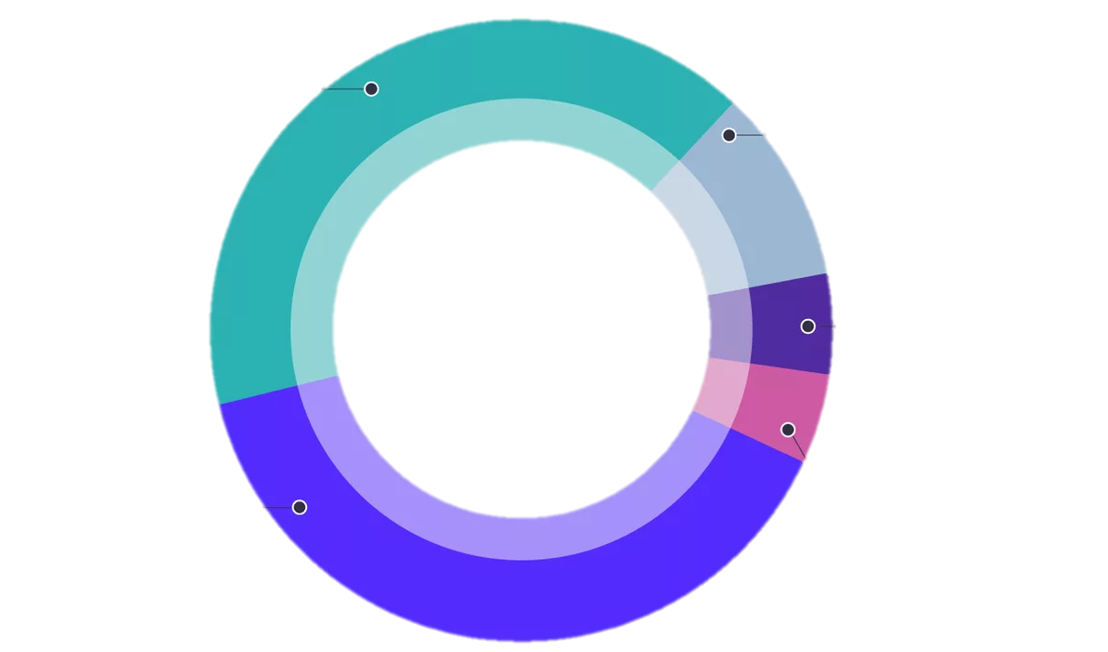
Актуальность проекта
Высокий потенциал охвата аудитории
Более 50 рекламных компаний реализуют свою деятельности в городе Смоленск.
42%
телевидение
11%
Наружная реклама
5%
Пресса
В Смоленске представлено 11 067 коммерческих компаний, являющихся потенциальными клиентами.
38%
Интернет
4%
Радио
Молодежь и миллениалов на 70% проявляют больше интерес к новым технологиям и инновациям.

Slide 3
Проблема
Среди рекламных компаний высокая конкуренция
Большинство рекламных кампаний имеет «шаблонный» вид
Недоступность зарубежных новых способов реализации рекламных кампаний
Современная рекламная продукция затрачивает большое количество бумаги

Slide 4
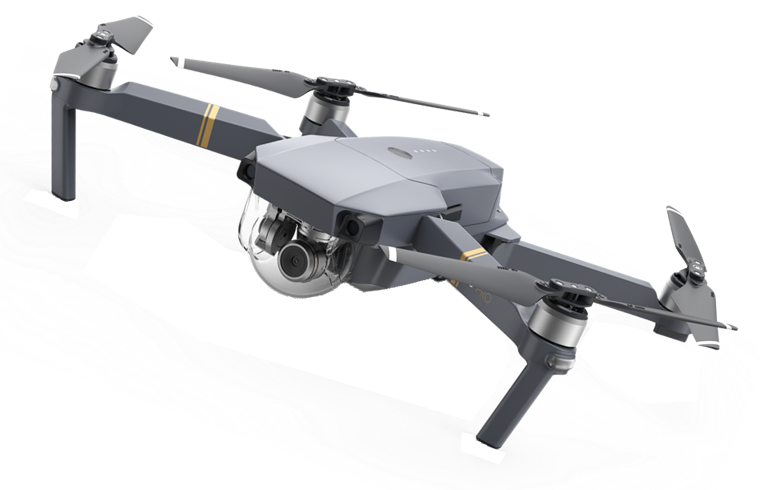
Решение
С помощью дронов, оснащенных подсветкой, наш дрон предлагает уникальные и креативные рекламные решения, которые создают небесные рекламные сообщения и надписи. Это позволяет клиентам и рекламодателям:
1
Привлечение внимания
2
Создание незабываемых моментов
3
Увеличение узнаваемости бренда
4
Привлечение новых клиентов
5
Использование отечественного продукта

Slide 5
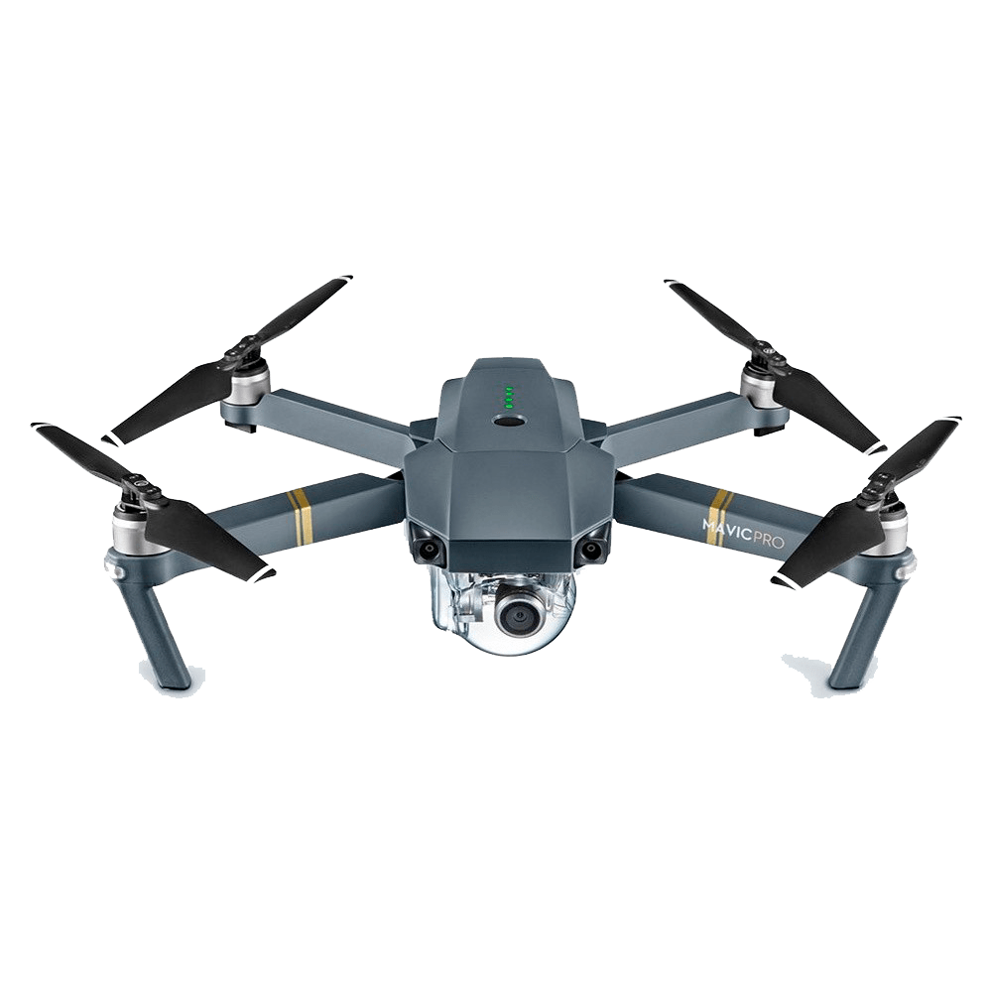
Рынок
НАШ ПРОДУКТ
Dronecast
Зарубежный производитель, реализующий рекламу с помощью дронов
Дрон для рекламы в небе
AirSign
Отечественный производитель
Экологичное использование
СИНОНИМ ЕМКАСТИ
ЭНЕРГОРЕСУРСЫ
Зарубежный производитель, предоставляющий аэрорекламные услуги с использованием самолётов и дирижаблей
Skywriting
Зарубежный производитель, предоставляющий услуги небесного написания с использованием летательных аппаратов

Slide 6
Текущие результаты
На данный момент мы:
Обозначили преимущества стартапа
Определили идею
Выявили конкурентов
Наметили план дальнейших действий

Slide 7
Бизнес-модель
КЛЮЧЕВЫЕ ПАРТНЕРЫ -Производители микросхем для дронов; производители микросхем для проекторов; производители углепластика; производители линз для проекторов -Основные партнеры: крупные дизайнерские агентства, крупные и мелкие рекламные агентства | КАНАЛЫ СБЫТА Прямые продажи Онлайн-платформа Бизнес-партнеры Сеть франчайзинга Бизнес-сети и общественные мероприятия Продажи через агентов и посредников Маркетинговые акции и кампании Государственные заказы Реферальные программы Сервис и поддержка клиентов
КЛЮЧЕВЫЕ РЕСУРСЫ Инженеры проектировщики, инженеры конструкторы разработчики по, ресурсы для сбора дронов, финансовые ресурсы инвесторов | ПОТРЕБИТЕЛЬСКИЙ СЕГМЕНТ Рекламные агентства, крупные фирмы, ивент агентства
ДОСТОИНСТВА Отечественное производство Компактность Мобильность Энергоемкость Экологичность Высокая эффективность Креативность Инновационность в сфере рекламы | ИСТОЧНИКИ ДОХОДОВ Гос. Закупки Ресурсы инвесторов Гранты Продажа дронов

Slide 8
Команда
Доронова Евгения Сергеевна
Общественный деятель, занимающийся организацией мероприятий
Лидер проекта
Общественный деятель, занимающийся рекламой мероприятий
Администратор
Бычков Николай Сергеевич

Slide 9
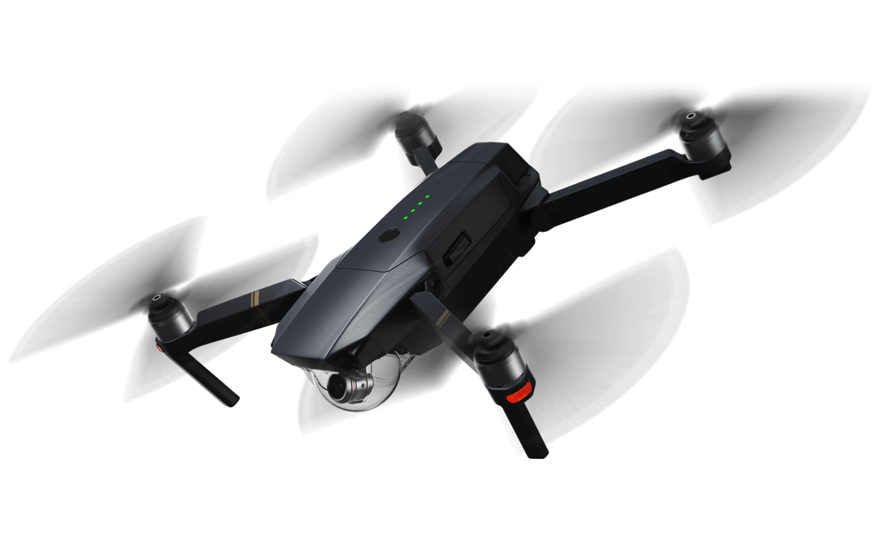
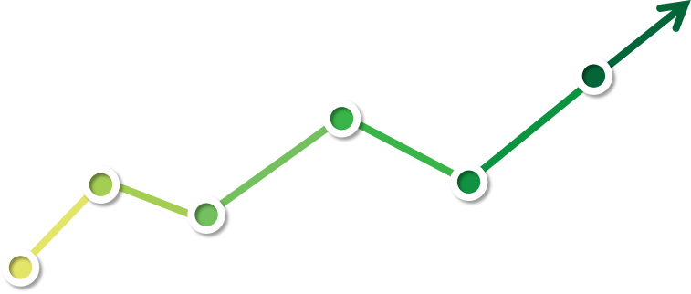
Планы развития
Масштабирование и расширение
Партнерство и продвижение
Развитие проекта
Поиск финансирования
Создание бизнес-плана
Разработка концепции и целей стартапа
Исследование рынка и анализ конкурентов

Slide 10
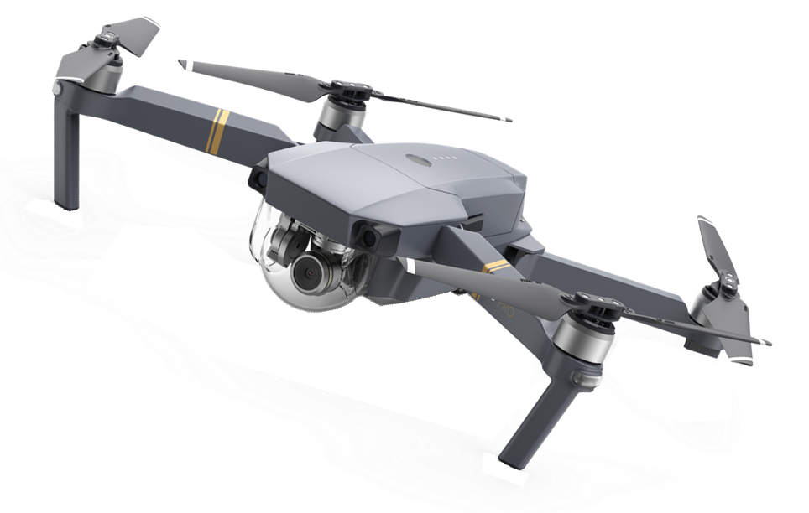
Спасибо за внимание!
https://pt.2035.university/project/dron-reklamsik
+7 (908) 280-69-58
doronova.1996@mail.ru

